Slide 1
BÁO CÁO AN TOÀN VỆ SINH LAO ĐỘNG
HUẤN LUYỆN AN TOÀN CHO NGƯỜI
SỬA CHỮA VÀ THAY THẾ MÁY BIẾN ÁP
PHẠM HỮU LỘC
TRƯỜNG CAO ĐẲNG LÝ TỰ TRỌNG THÀNH PHỐ HỒ CHÍ MINH

Slide 2
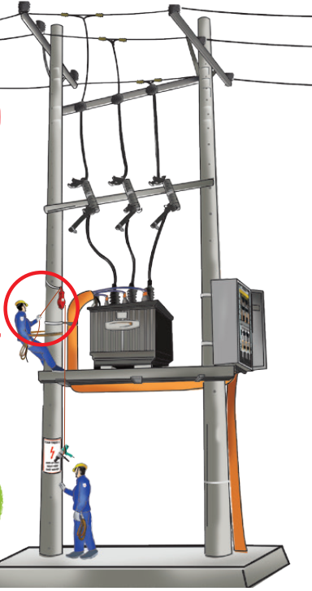
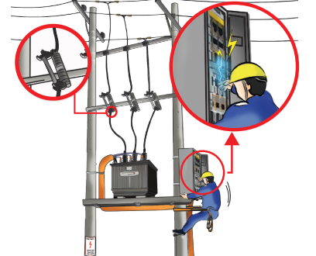
1. GIỚI THIỆU
Khi lắp mới hoặc thay thế máy biến áp; bảo trì, sửa chữa máy biến áp, thì phải thực hiện đúng các yêu cầu về công tác an toàn lao động
Công tác thi công này có nhiều rủi ro, xác xuất xảy ra tai nạn lao động cao, nguy hiểm tới tính mạng con người

Slide 3
2. Quy trình thực hiện
Cắt điện, kiểm tra máy biến áp
Vệ sinh các tiếp điểm
Kiểm tra thứ tự pha từ máy biến áp đến MCCB
Đấu nối máy biến áp
Kiểm tra sơ đồ đấu dây và đo cách điện
Đóng điện MBA và đo kiểm tra các thông số cơ bản

Slide 4
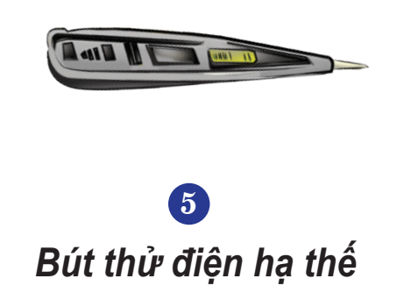
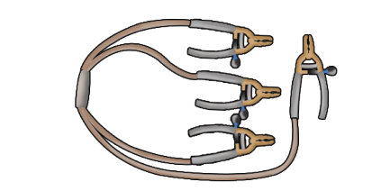
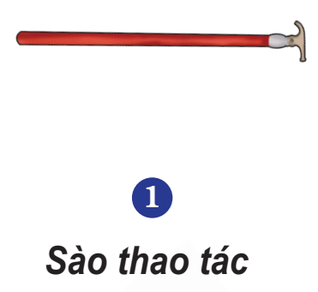
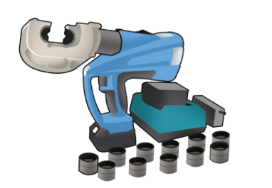
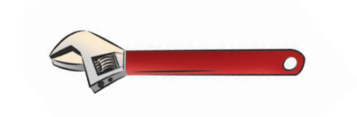
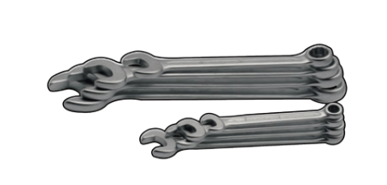
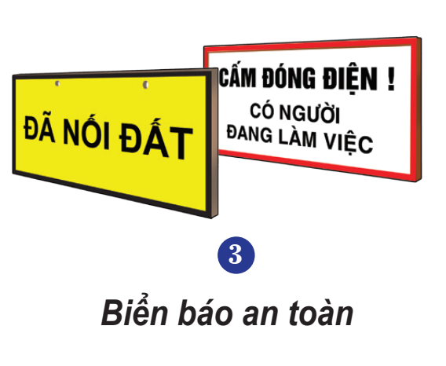
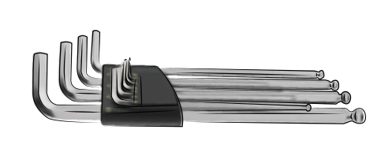
3. BIỆN PHÁP ĐẢM BẢO AN TOÀN CHUNG
Sào thao tác
Bút thử điện
Tiếp địa hạ thế
Mỏ lếch
Kềm bấm cos thủy lực
Biển báo an toàn
Cờ-lê các loại
Bộ lục giác

Slide 5
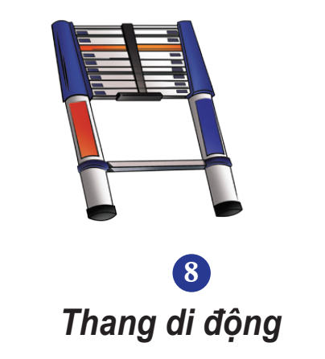
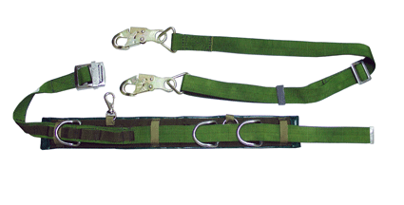
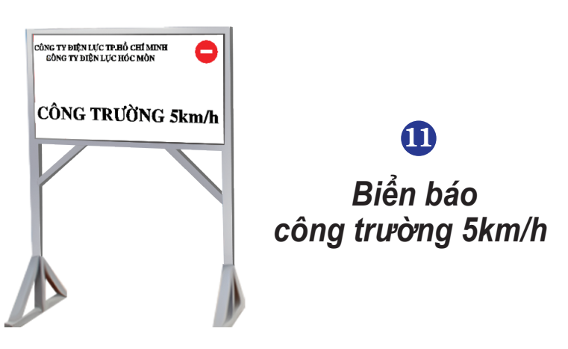
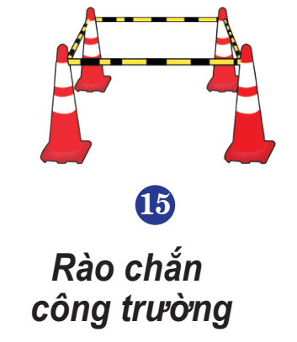
3. BIỆN PHÁP ĐẢM BẢO AN TOÀN CHUNG
Thang di động
Dây đai an toàn
Biển báo
công trường
5km/h
Rào chắn an toàn

Slide 6
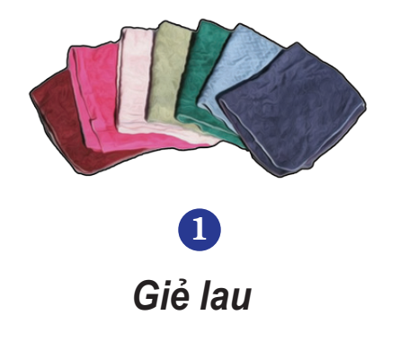
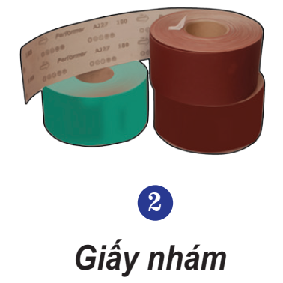
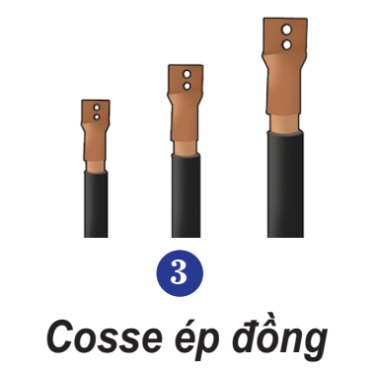
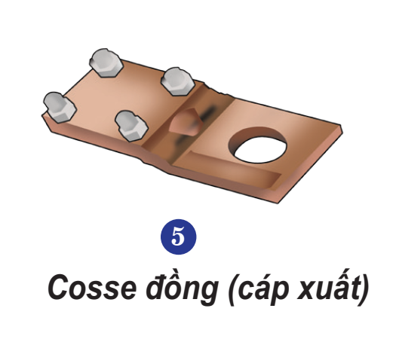
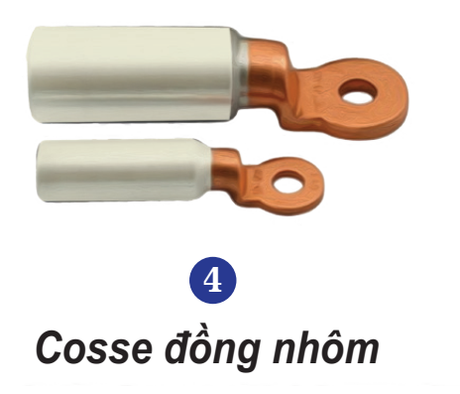
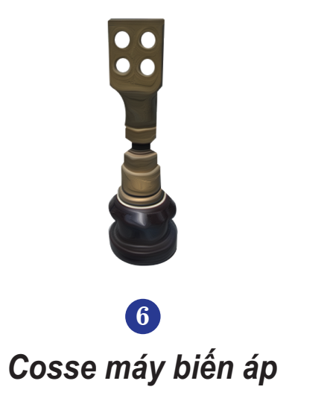
3. BIỆN PHÁP ĐẢM BẢO AN TOÀN CHUNG

Slide 7
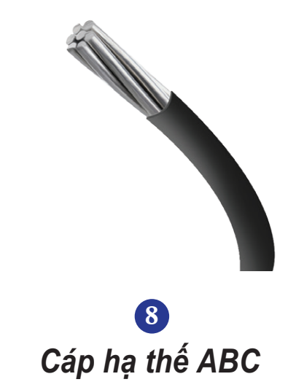
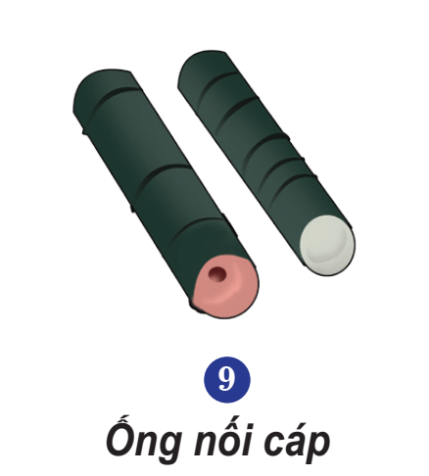
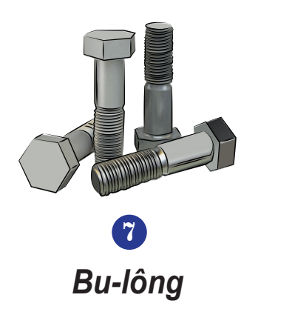
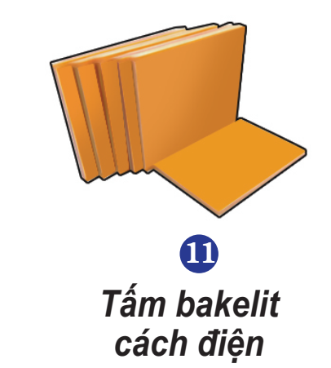
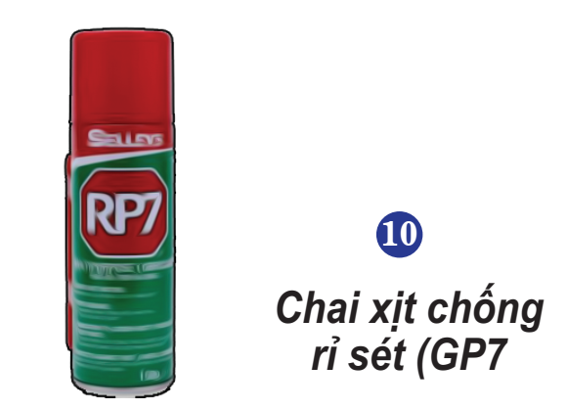
3. BIỆN PHÁP ĐẢM BẢO AN TOÀN CHUNG

Slide 8
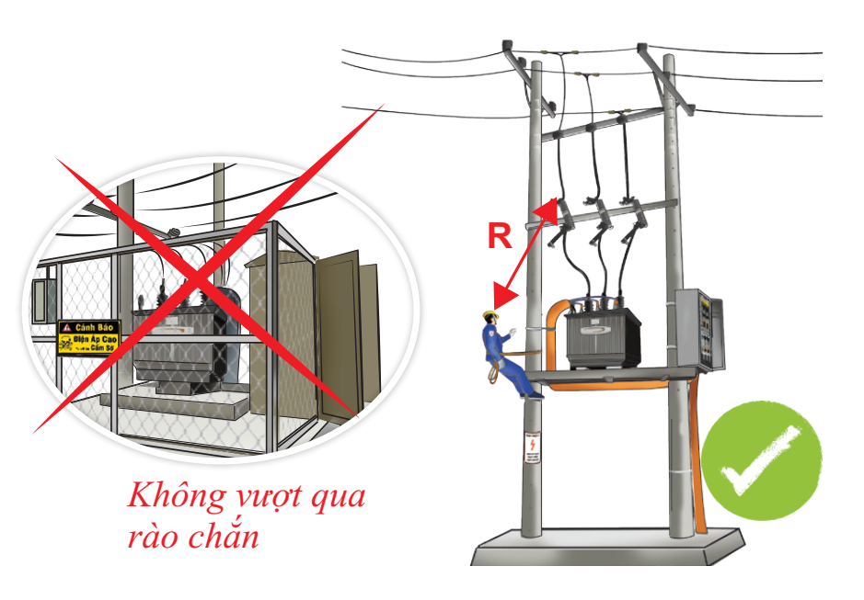
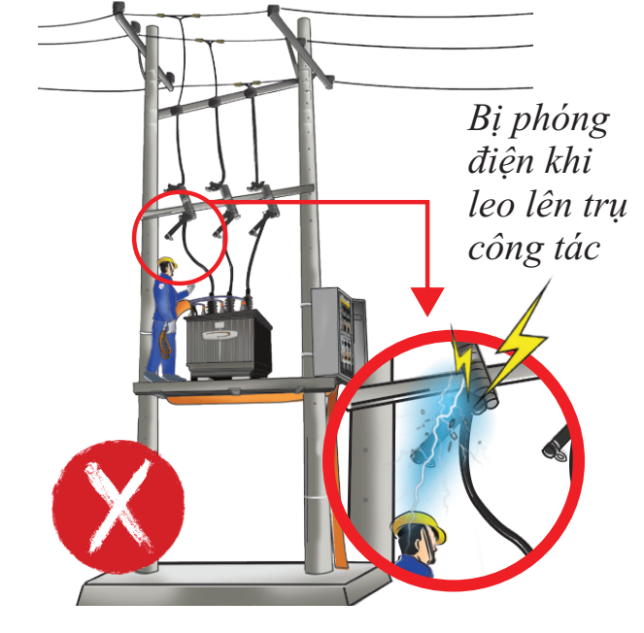
4. Các yếu tố nguy hiểm và biện pháp phòng tránh
4.1. Phóng điện cao áp
Biện pháp: Quan sát, giữ khoảng cách an toàn theo quy định, lưu ý đầu cáp ngầm, ngàm trên FCO (R: 01 mét đối với cấp điện áp 22 kV); không tiến vào khu vực còn điện cao áp khi làm việc trong trạm biến áp.
Nguyên nhân: Không đảm bảo khoảng cách an toàn đối với phần còn điện cao áp (ngàm trên FCO, đầu cáp ngầm).

Slide 9
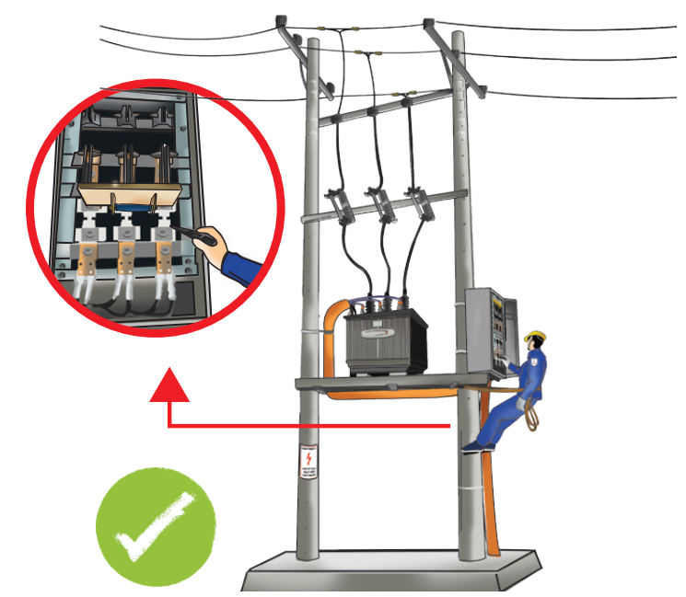
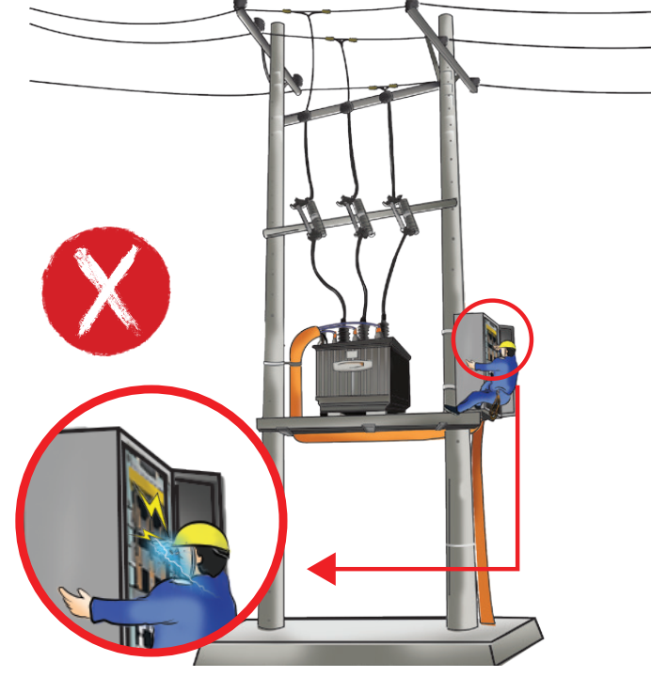
4. Các yếu tố nguy hiểm và biện pháp phòng tránh
4.2. Giật điện hạ áp
Nguyên nhân
Chưa cô lập nguồn điện đến
nơi làm việc (chưa cắt điện)
Nguồn điện rò từ các dây
điện xung quanh bong tróc
chạm vào kết cấu kim loại.
Biện pháp
Cô lập nguồn điện đến nơi làm việc.
Quan sát kỹ hiện trường, thử điện
vị trí tiến hành công tác để đảm bảo
đã cắt điện; treo biển báo.

Slide 10
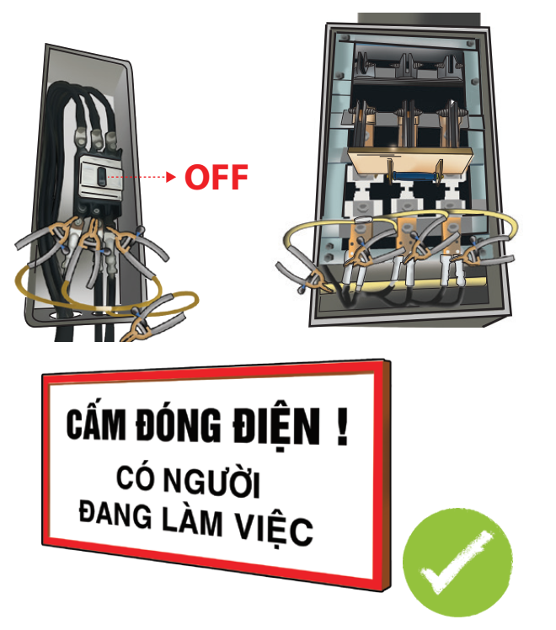
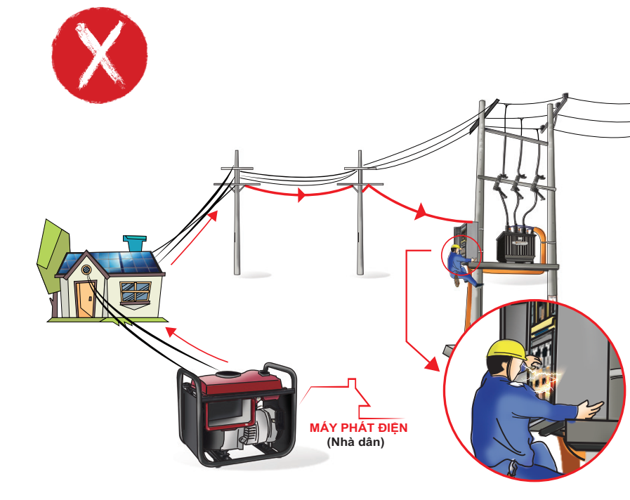
4. Các yếu tố nguy hiểm và biện pháp phòng tránh
4.3. Giật điện do máy phát khách hàng
Biện pháp
Cô lập MCCB/cầu dao hạ thế.
Thử điện, tiếp địa hạ thế, treo biển báo.
Nguyên nhân: Điện phát ngược từ máy phát khách hang đến trạm biến áp.

Slide 11
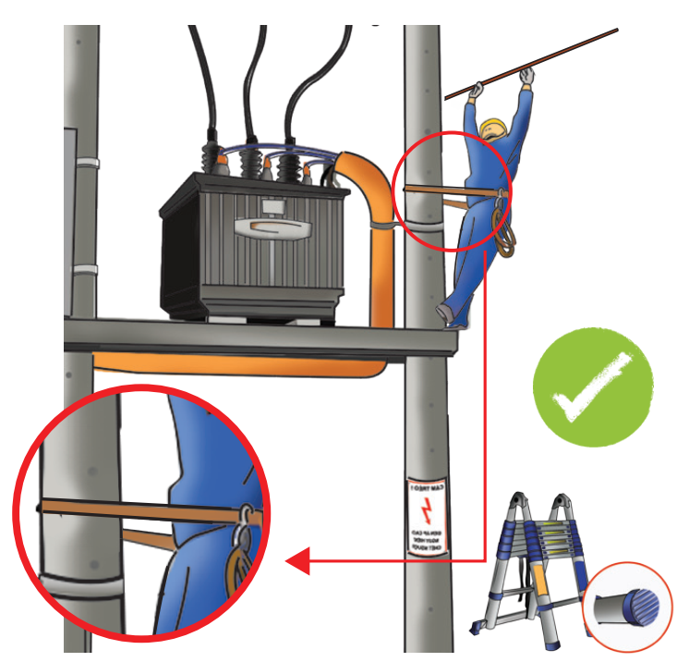
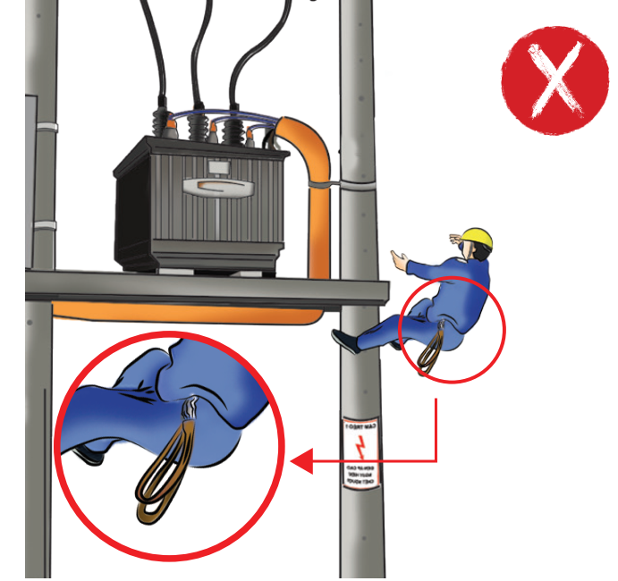
4. Các yếu tố nguy hiểm và biện pháp phòng tránh
4.4. Ngã cao khi làm việc
Biện pháp
Sử dụng thang, dây an toàn 2 dây quàng hoặc sử dụng xe gàu hỗ trợ.
Quàng dây vào vị trí chắc chắn.
Kiểm tra, quan sát độ chịu lực của vật, nơi đứng, bám tay, quàng dây an toàn.
Nguyên nhân
Do không tuân thủ sử dụng dây an toàn, có 2 dây quàng
Quàng dây vào vị trí không chắc chắn
Đứng, bám vào vị trí không chắc chắn.

Slide 12
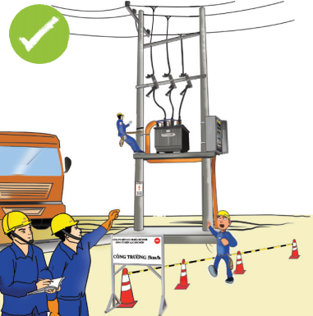
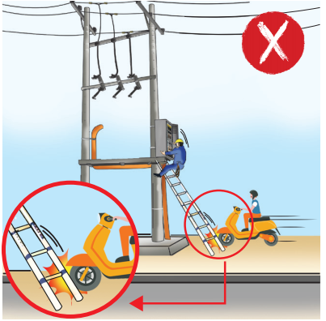
4. Các yếu tố nguy hiểm và biện pháp phòng tránh
4.5. Va chạm giao thông
Biện pháp: Cử người cảnh giới tại khu vực đường giao thông; cử người giám sát khu vực làm việc; Phải lập rào chắn, biển báo công trường.
Nguyên nhân: Không có người cảnh giới, không có biển cảnh báo công trường.

Slide 13
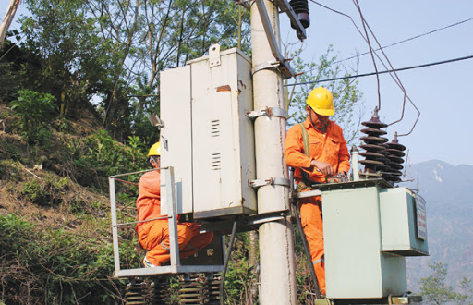
5. Các yếu tố có hại và biện pháp phòng tránh
5.1. Môi trường làm việc nắng nóng, nhiều bức xạ mặt trời gây đau đầu, chóng mặt, giảm thị lực, bỏng nắng… dẫn đến tai nạn lao động, bệnh nghề nghiệp
Biện pháp:
Trang bị quần áo bảo hộ, mũ bảo hộ đúng chuẩn khi làm việc.
Chuẩn bị sức khỏe tốt trước khi thi công
Giám sát kiểm tra trước và trong thời gian làm việc, yêu cầu ngưng công tác khi có dấu hiệu bất thường
Sắp xếp thời gian thi công phù hợp
Nguyên nhân: Thời gian cắt điện thi công thường từ 10h đến 14h để ít gây ảnh hưởng đến khách hàng

Slide 14
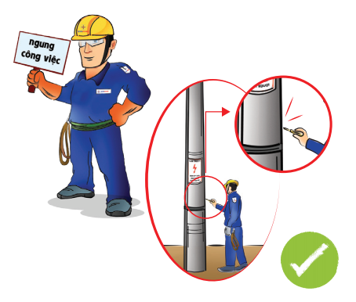
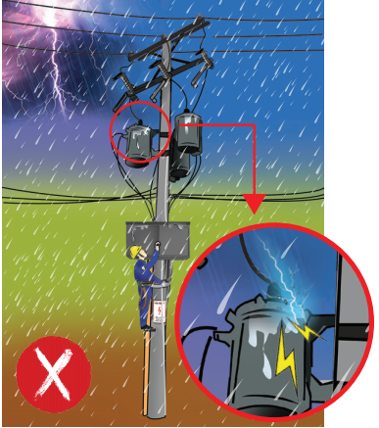
5. Các yếu tố có hại và biện pháp phòng tránh
5. 2. Môi trường làm việc ẩm ướt khi trời mưa dẫn đến rò điện và ảnh hưởng sức khỏe
Biện pháp:
Kiểm tra rò rỉ điện trước khi thi công.
Ngưng thi công khi trời mưa to, giông sét.
Nguyên nhân: Trời mưa gây ẩm ướt và nguy cơ giông sét cao

Slide 15
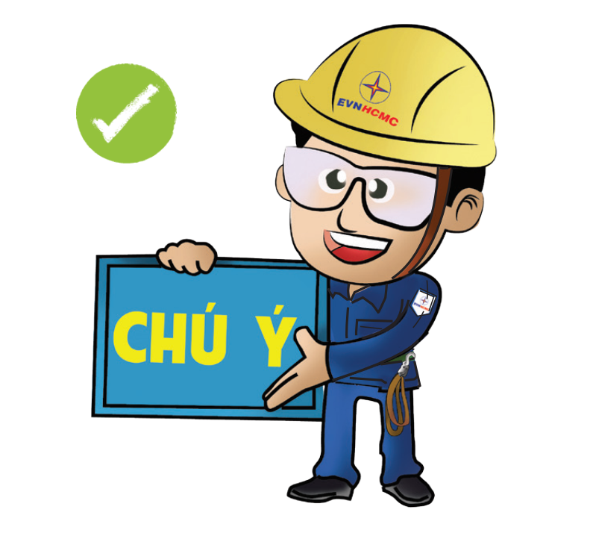
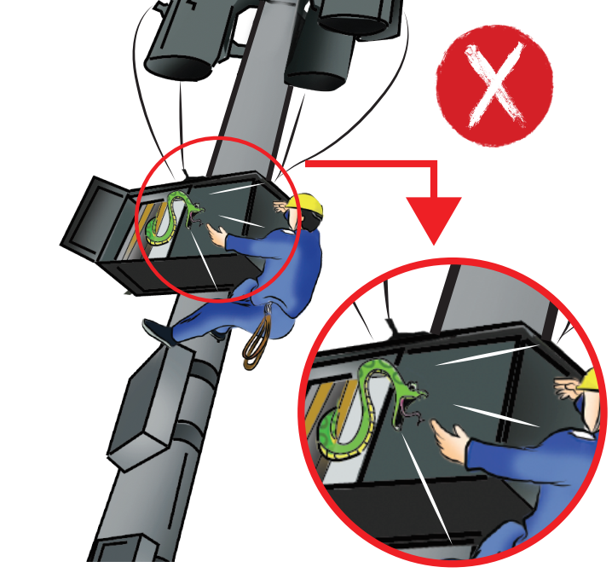
5. Các yếu tố có hại và biện pháp phòng tránh
5.3. Động vật, côn trùng tấn công
Biện pháp: Quan sát, nhận diện mối nguy tại vị trí, khu vực làm việc để phát hiện, xử lý kịp thời (dùng thuốc xịt côn trùng, sào khua khoắng…)
Nguyên nhân: Không phát hiện rắn, côn trùng, ong, trong thùng hộp CB và lỗ cột điện

Slide 16
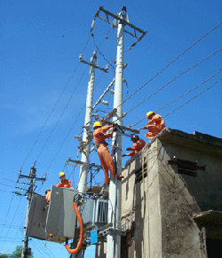
5. Các yếu tố có hại và biện pháp phòng tránh
5.4. Điện áp cao, dòng điện lớn sẽ sinh ra hiện tượng cảm ứng điện từ ảnh hưởng sức khỏe
Biện pháp:
Giữ khoảng cách an toàn với điện cao thế
Kiểm tra tiếp địa các thanh xà bằng kim loại
Đo cường độ dòng điện nơi thi công và quy định thời gian làm việc tối đa đảm bảo sức khỏe
Nguyên nhân: Khu vực thi công gần điện cao thế

Slide 17
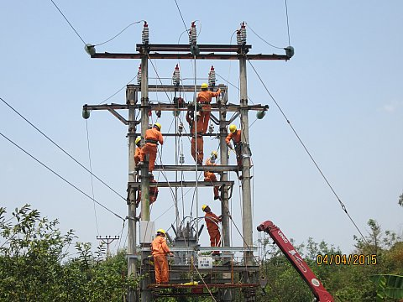
5. Các yếu tố có hại và biện pháp phòng tránh
5.5. Tư thế làm việc khó khăn, gò bó dễ gây tai nạn lao động và tổn thương cho cơ, xương khớp
Biện pháp:
Sử dụng các công cụ hổ trợ như xe nâng, ròng rọc
Chuẩn bị sức khỏe tốt trước khi thi công
Giám sát kiểm tra trước và trong thời gian làm việc, yêu cầu ngưng công tác khi có dấu hiệu bất thường
Sắp xếp thời gian thi công phù hợp
Nguyên nhân:
Khu vực thi công cao, hẹp.
Cường độ làm việc cao vì yêu cầu thời gian

Slide 18
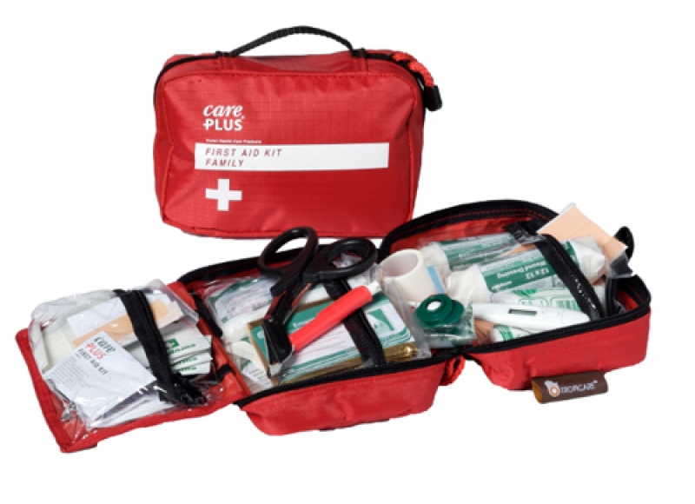
6. Ứng phó tình huống khẩn cấp
Khi làm việc phải chuẩn bị đầy đủ các phương án để đảm bảo ATLĐ. Tuy nhiên cần có dụng cụ y tế cần thiết khi xảy ra sự cố khẩn cấp ngoài ý muốn.

Slide 19
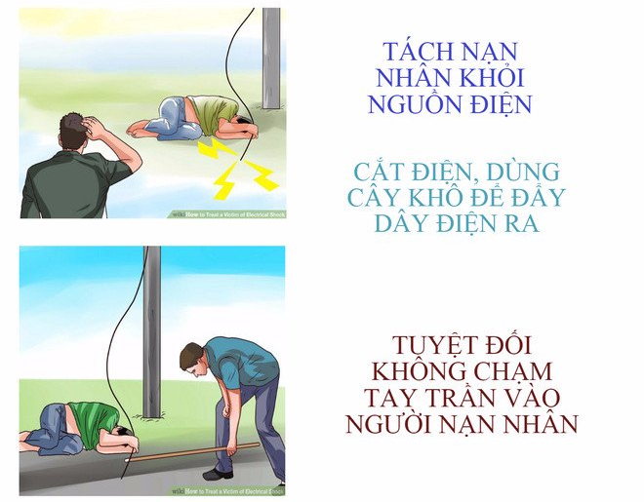
6. Ứng phó tình huống khẩn cấp
6.1. Sơ cứu khi có tai nạn điện giật
Ngay sau khi nạn nhân được tách khỏi mạng điện, tùy vào tình trạng của nạn nhân để xử lý cho thích hợp:
Nếu nạn nhân chỉ bị hôn mê trong giây lát, tim còn đập, thở yếu thì phải để nạn nhân ra chỗ thoáng khí, yên tĩnh chăm sóc cho hồi tỉnh. Sau đó, đưa đến cơ quan y tế gần nhất để theo dõi chăm sóc.
Nếu nạn nhân vẫn còn thở nhẹ, tim đập yếu thì đặt nạn nhân nơi thoáng khí, yên tĩnh (trời rét phải đặt ở nơi kín gió), nới rộng quần, áo, thắt lưng, moi rớt rãi trong mồm, đặt nạn nhân về tư thế nằm nghiêng, ma sát toàn thân cho nóng lên và mời y, bác sỹ đến để chăm sóc.
Nếu tim nạn nhân ngừng đập, toàn thân co giật giống như chết thì tiến hành làm hô hấp nhân tạo, hà hơi thổi ngạt ngay, phải làm liên tục, kiên trì cho đến khi có ý kiến của y, bác sỹ quyết định mới thôi.

Slide 20
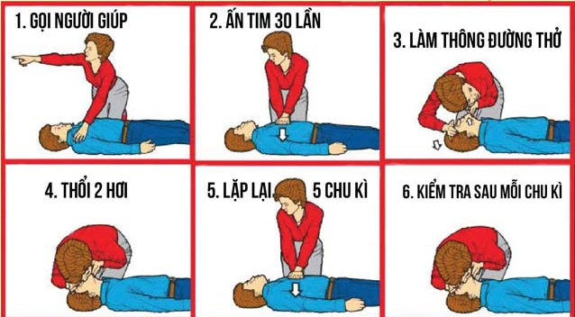
6. Ứng phó tình huống khẩn cấp
6.2. Các bước tiến hành hô hấp nhân tạo

Slide 21
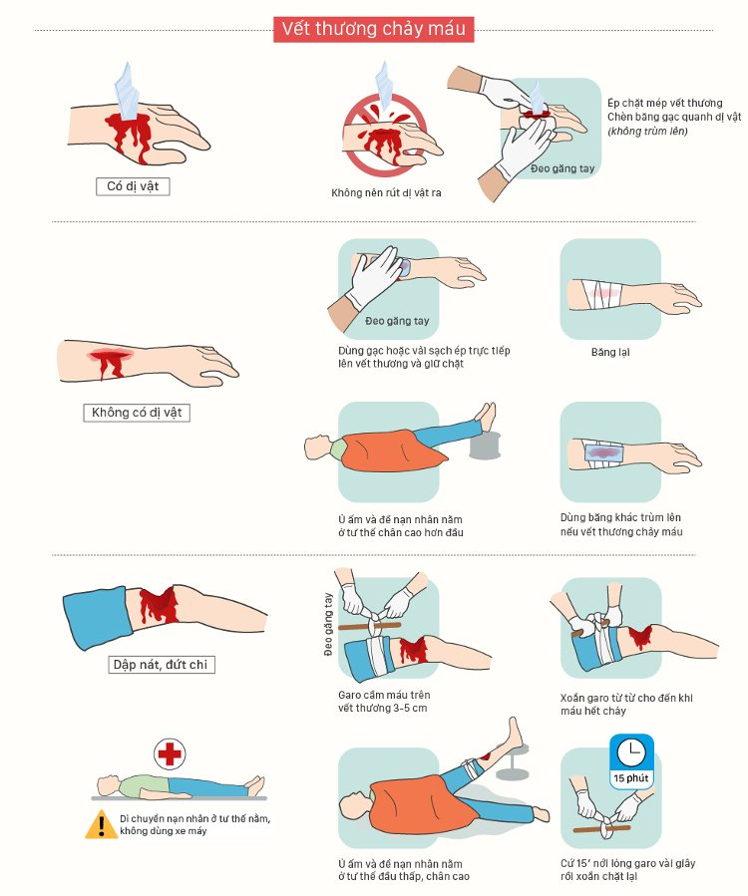
6. Ứng phó tình huống khẩn cấp
6.3. Sơ cứu khi có tai nạn chảy máu

Slide 22
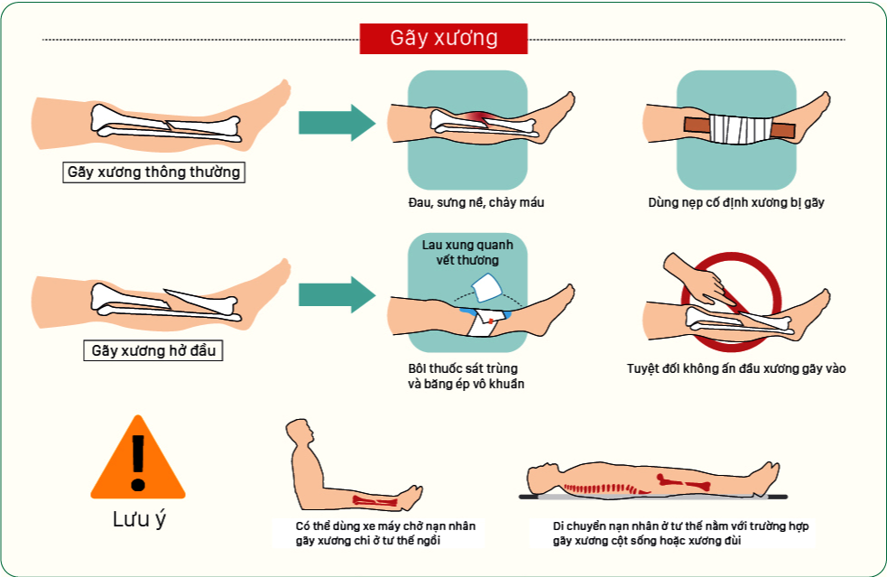
6. Ứng phó tình huống khẩn cấp
6.4. Sơ cứu khi có tai nạn gãy xương

Slide 23
XIN CẢM ƠN QUÝ THẦY CÔ

